Slide 1
De drie ver-thema’s
Vermesting, Verzuring en Verdroging

Slide 2
Regels
Wanneer ik praat ben jij stil
Laptop dicht, telefoon weg
Eten en drinken toegestaan
Vragen mag je altijd stellen

Slide 3
Agenda
Leerdoelen
Vermesting
Verzuring
Verdroging
Opdracht

Slide 4
Leerdoelen
Aan het einde van de les:
Kan je de vermesting cyclus (incl. de chemische samenstellingen) in de juiste volgorde benoemen.
Kan je de verzuring cyclus (incl. de chemische samenstellingen) in de juiste volgorde benoemen.
Kan je de verdroging cyclus in de juiste volgorde benoemen.
Kan je de biotische gevolgen van vermesting, verzuring en verdroging uitleggen

Slide 5
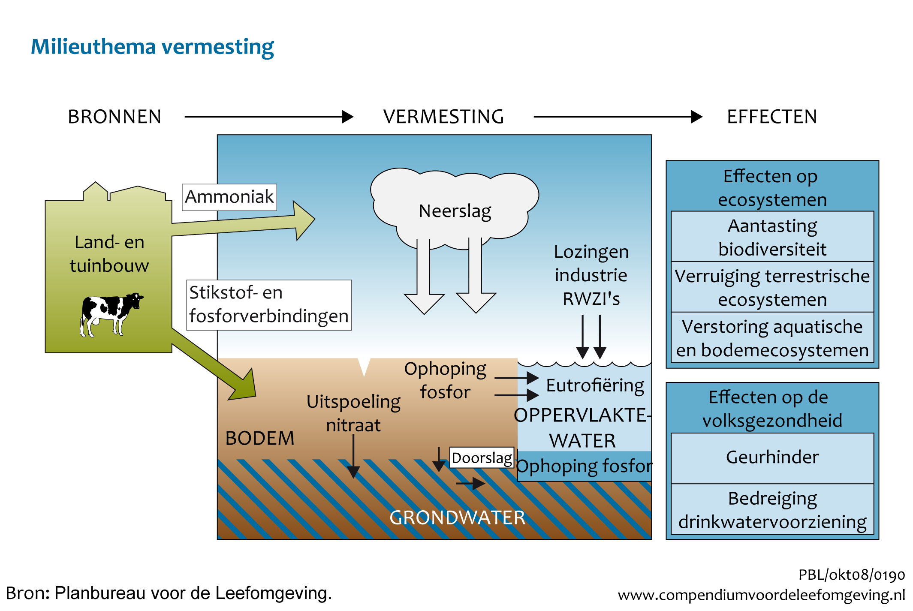
Vermesting

Slide 6
Verzuring
Notes:
Van je emissiebron samen met de oxidatie krijg je dat het de h2so4 wordt. Oxidatie door ozon 03.
Droge positie: komt in milieu als gas
Natte depositie: vermengt met water
Ammonium, geeft H af en wordt NO3- naar NO2-. Door de H verzuurt het
Grond geladenheid: H+ gaan er makkelijker aan binden, basische en andere stoffen verdwijnen uit de grond. Alluminium vergiftiging.

Slide 7
Verdroging

Slide 8
Notes:
Normaal: deel van het water blijft aan het oppervlakte, deel gaat dieper naar het 1e of 2e watervoerende pakket.

Slide 9
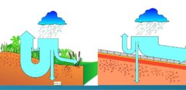
Verdroging
Notes:
Verstoord: Menselijk handelen halen water weg door: landbouw, industrie, openbare drinkwatervoorzieningen, verharde opp, verdwijning van vegetatie, kanalen aanbrengen, Verdwijnen rheofiele flora en fauna (houden van stroming)
De gevolgen: gebiedsvreemd

Slide 10
De opdracht
Werk in aangewezen teams
Maak de cyclus kloppend
Presenteer later je cyclus met de gegeven vragen (2 minuten per groep)

